Slide 2
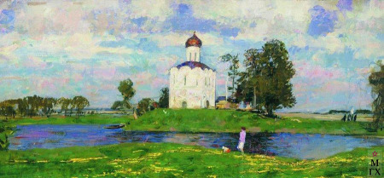
Художник Сергей Васильевич Герасимов, как и все люди творческие, обладал утонченной натурой, откликающейся на все удивительное и прекрасное. И, увидев однажды церковь Покрова на реке Нерль, он не мог ее светлый образ не увековечить на полотне.

Slide 3
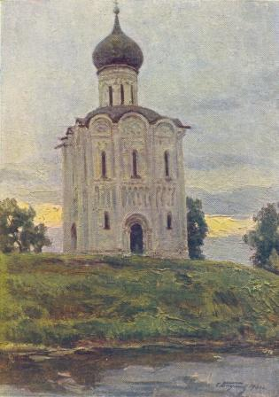
Баулин Сергей Алексеевич
«Храм Покрова на Нерли»

Slide 4
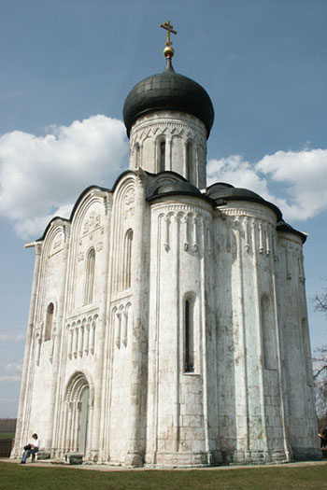
Храм
Покрова на Нерли
Тип храма крестово-купольный, одноглавый, четырехстолпный, трехапсидный, с тремя продольными и тремя поперечными нефами. Он неуловимо отличается от множества других храмов. Здесь все направлено на достижение эффекта максимальной стройности и высоты.

Slide 5
